Slide 1
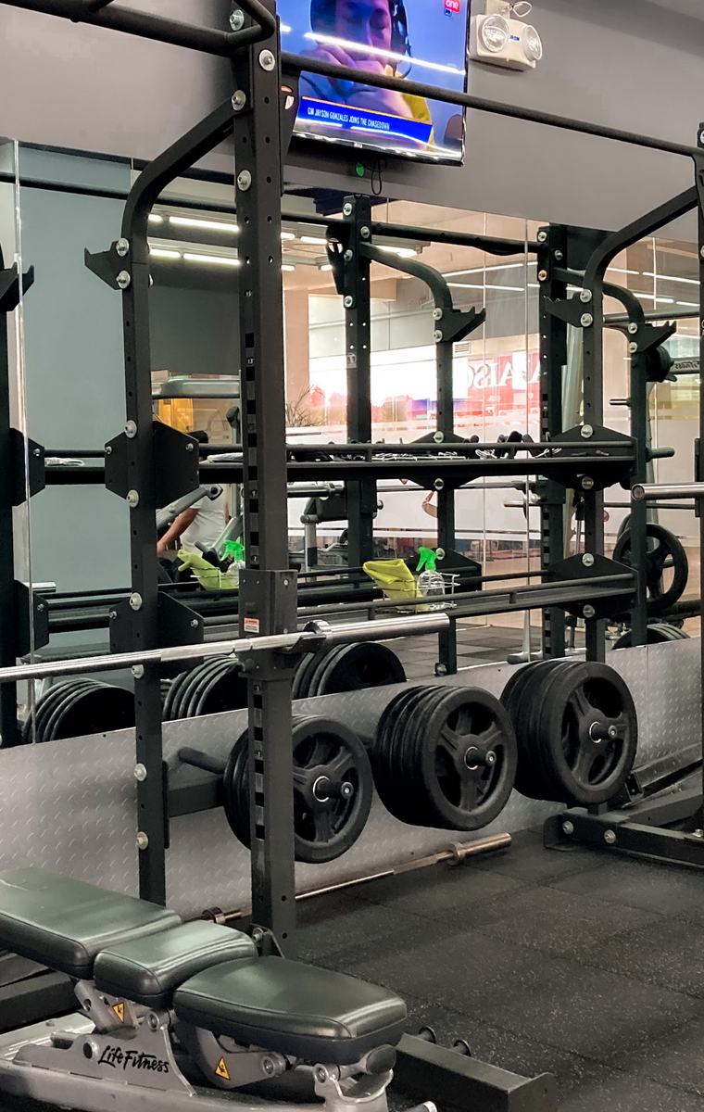
Briefing
Roger Guedes Personal
Apresentado por:
Gabriel, Marcella, Mônica e Jennifer

Slide 2
1
Identificação do projeto
2
Objetivo Geral
3
Justificativa
4
Público alvo
5
Funcionalidades principais
SUMÁRIO
6
Requisitos técnicos
7
Design e experiência do usuário (UX/UI)
8
Restrições e limitações
9
Critérios de sucesso
10
Referências

Slide 3
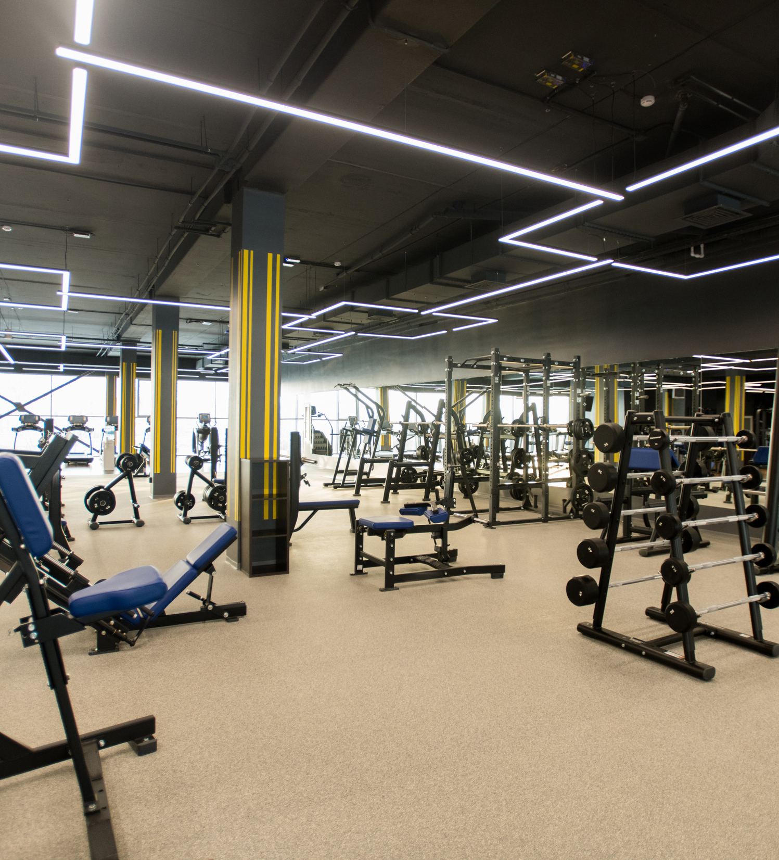
Identificação do projeto
· Nome do projeto: Roger Guedes Personal
· Responsável principal / cliente: Roger Guedes
· Equipe envolvida: Gabriel, Marcella, Mônica, Jeniffer
· Data de início prevista: 15/05/2025
· Prazo de entrega: 4 meses

Slide 4
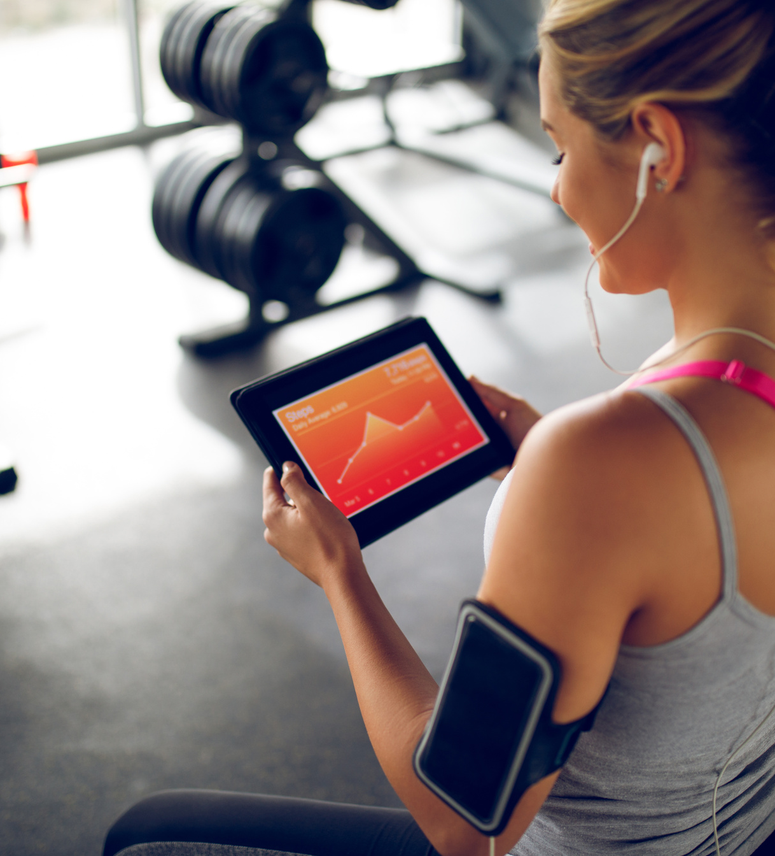
Objetivo Geral
Um app híbrido onde o aluno possa ver seu treinamento de forma tranquila, que tenha um vídeo que ele possa executar o treino em casa ou na academia mesmo sem a presença do professor.

Slide 5
Justificativa
Dificuldade na captação de cliente e prescrição de treinamentos específicos e inclusivos.

Slide 6
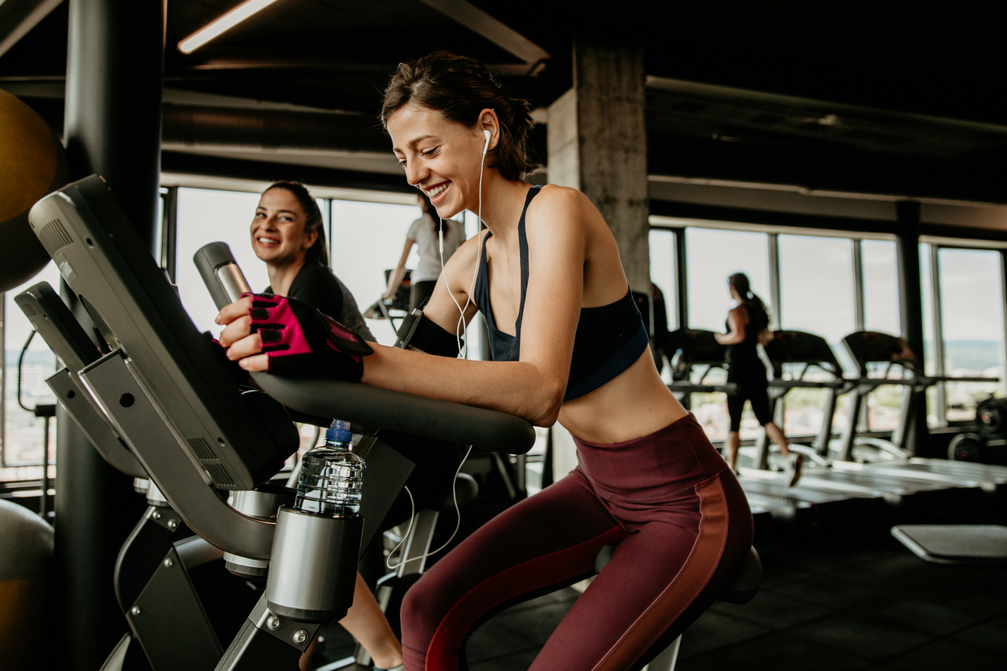
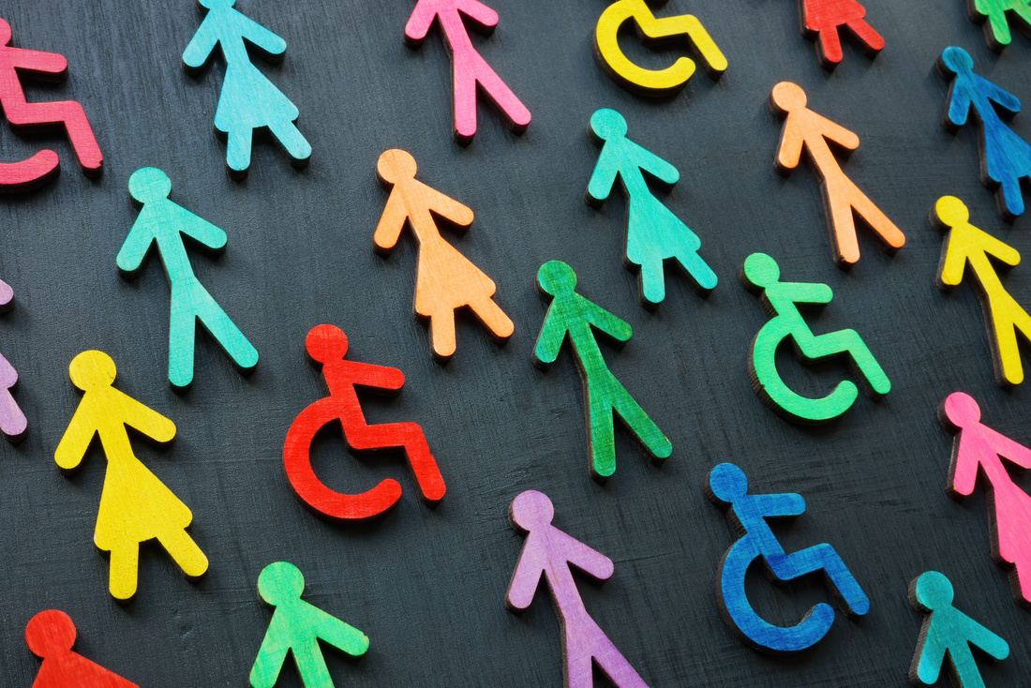
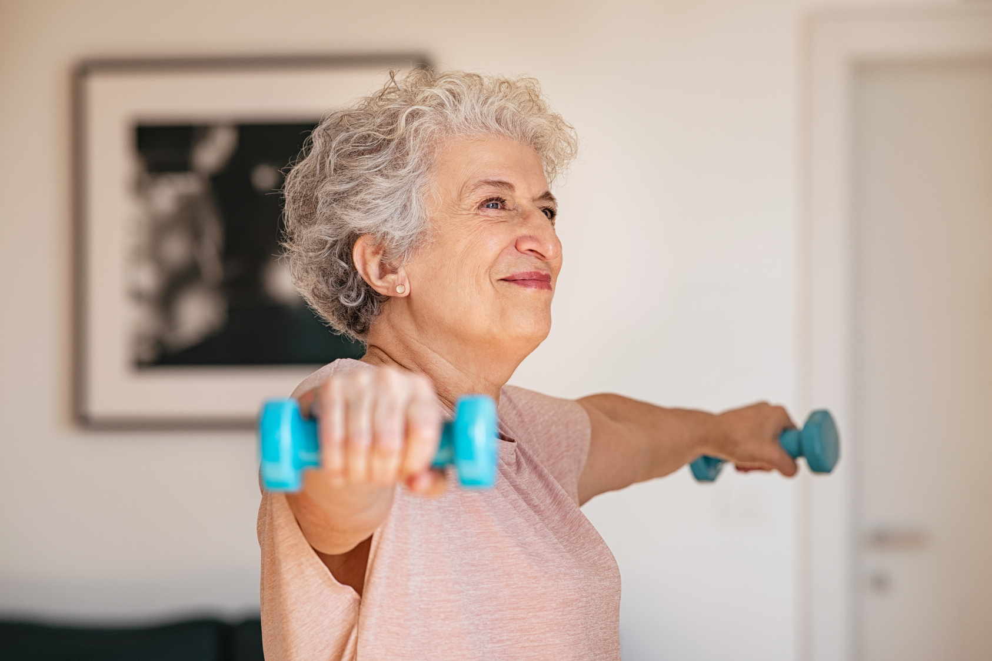
Público-alvo
Alunos de todas as idades e sexo, inclusive PCDs.

Slide 7
Funcionalidades principais
· Cadastro de usuários
· Login e autenticação
· Formulário de anamnese para o adm
· Usuário visualiza o formulário
· Aba KIDS, aba adultos e aba inclusão
· Liberação de treinos após feedback da aula
· Lembrete da aula com 24h de antecedência, se será presencial ou não
· Um app para a empresa e um app para os alunos

Slide 8
Funcionalidades principais
· Aparecer um aviso em vermelho quando a mensalidade estiver em atraso
· Bloqueio do app após 15 dias de atraso com a mensagem regularize seu pagamento
· Disponibilizar os vídeos da execução dos exercícios na plataforma
· Campo para feedback dos alunos
· Compartilhamento do treino via rede social, anônima ou não

Slide 9
Requisitos técnicos
Linguagens e tecnologias preferenciais (front-end, back-end, banco de dados)
Ex: React, Node.js, PostgreSQL
Plataformas de execução (web, mobile, desktop)
Integração com sistema de pagamento (Pix, cartão)

Slide 10

Design e experiência do usuário (UX/UI)
Há identidade visual definida? Em aberto
Cores, logotipos e elementos visuais obrigatórios? Não pode ser usado a cor azul, será usado verde ou amarelo
Responsividade e acessibilidade devem ser consideradas? Sim, o app deve atender a todos os públicos (incluindo legendas, linguagem de sinais) de forma fácil e intuitiva.
Edição visual do ângulo do movimento no vídeo
Vídeo da execução em várias posições

Slide 11
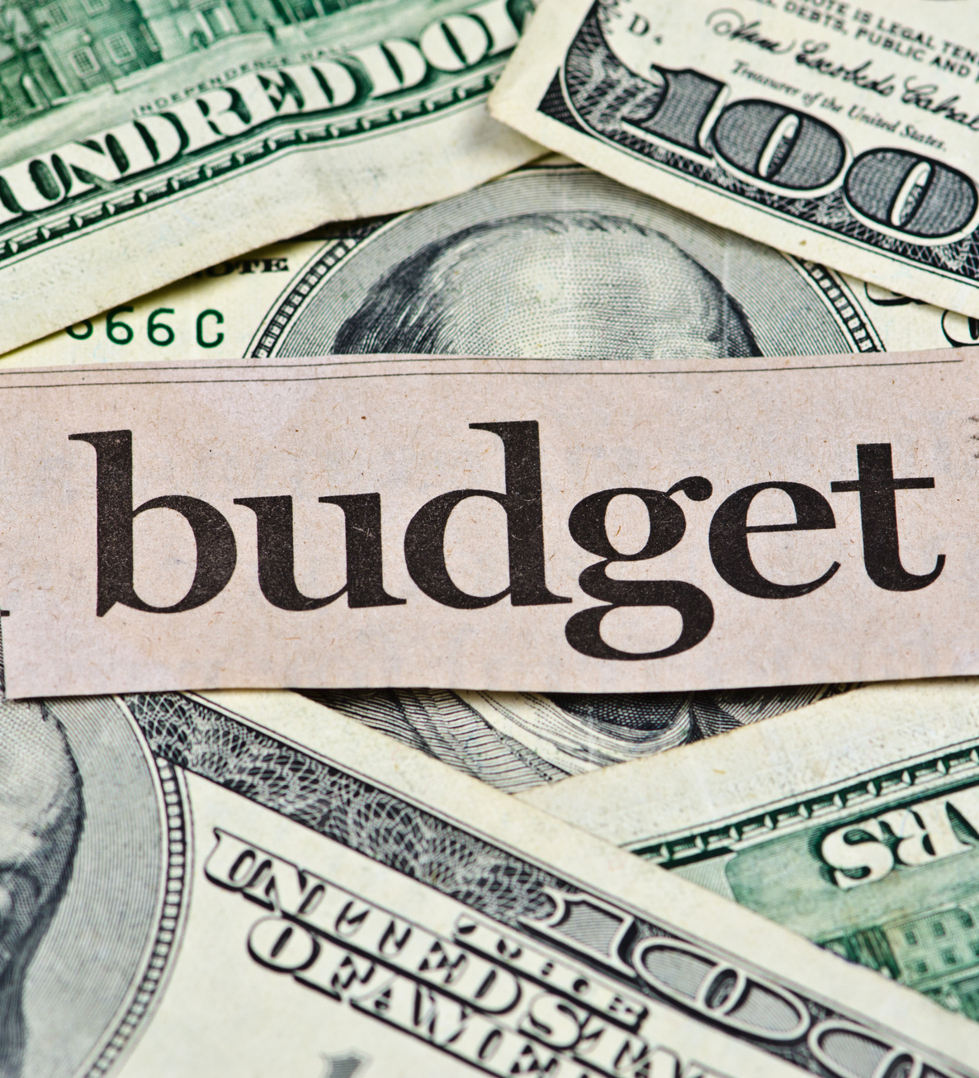
Restrições e limitações
Orçamento disponível: R$40.000
Restrições técnicas, legais ou de tempo: Se a entrega atrasar, passível de multa e cancelamento.
Políticas de segurança e LGPD (quando aplicável): Sim

Slide 12
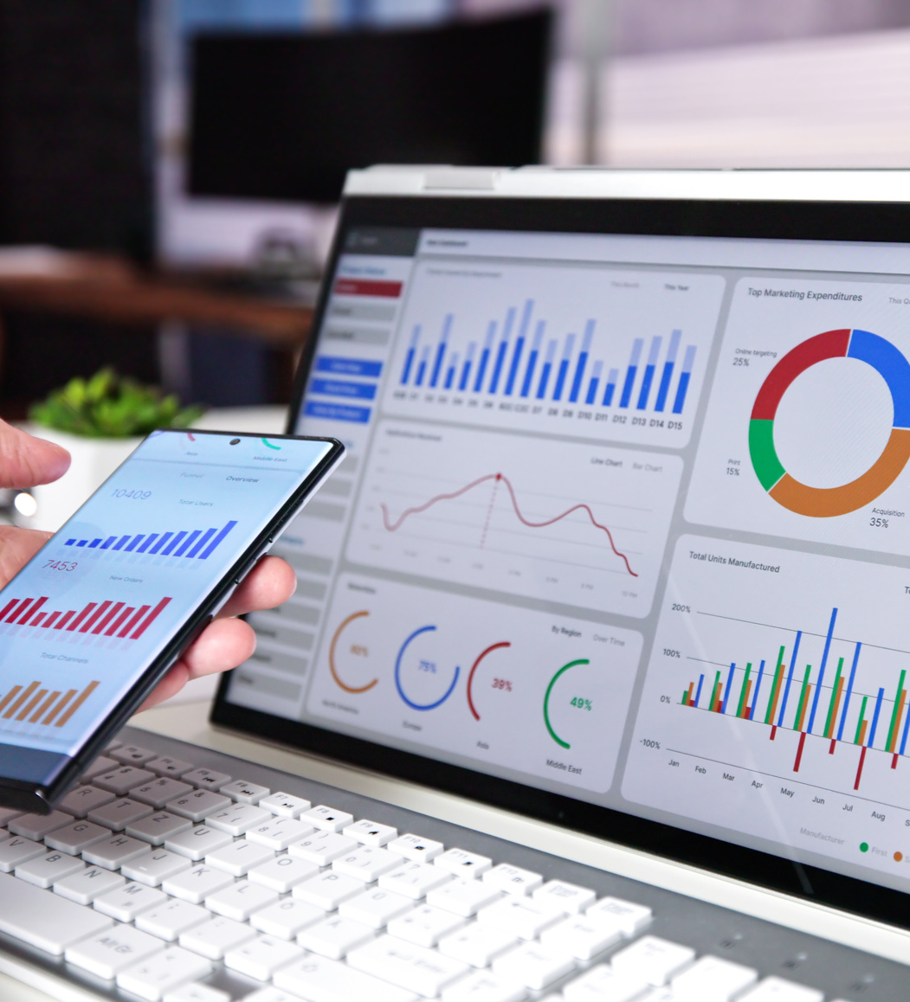
Critérios de sucesso
Com o retorno e feedback dos alunos, será possível medir o sucesso do projeto.
2 meses de medição

Slide 13

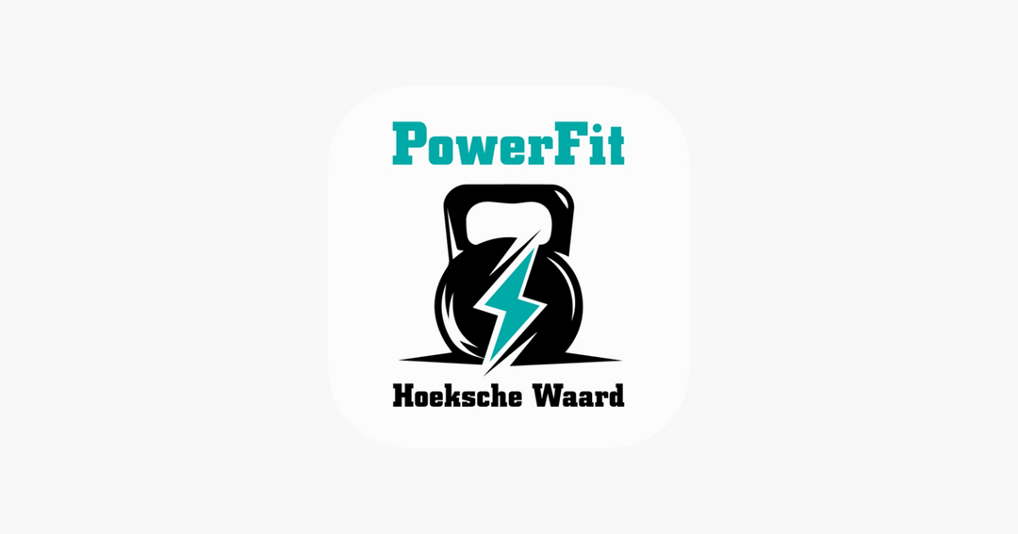
Referências
Mfit
Powerfit

Slide 14
OBRIGADA!

